Slide 1
酒店管理系统
___艾山江

Slide 2
引
导
1.需求分析：
2.数据结构：
3.模块划分：
4.界面设计：
5.注意事项：
6.用户指南：
7.总结优化：
8.最终版本：
点击可跳转到该页

Slide 3
需求分析：
题目名称：携程在手，说走就走
——酒店预订管理系统
完成管理系统信息的导入导出、增加、删除、修改、查询以及预定、退房等功能
维护信息的一致性
合理地组织系统流程，划分程序模块
提供良好的交互界面

Slide 4
必须功能
管理员功能：
酒店系统信息录入
酒店信息增加、修改、删除等
信息的保存
用户功能：
查询(筛选)酒店
预定酒店
查看订单、取消订单

Slide 5
自己想添加的功能
注册功能
系统预设几个管理员、客户账号、密码
用户可以注册管理员或客户账号，并预设密码
帐号、密码保存到一个秘密文件里面
凭账号和密码登录，否则无法用这个系统
密码有三次输错机会，不行的话关闭程序
没有密码找回功能
更好的界面
更快捷的操作

Slide 6
需要我再探索的
筛选
按时间、地点、酒店名称
管理
按入住、退房时间来实时刷新数据
具体实现
想用面向对象实现，但是还没学好，需要努力
界面
先用黑输出框，后试着图形界面
反回引导页

Slide 7
数据结构：
需要处理的信息：
对象：
管理员
用户
酒店及房间：
每个酒店包含编号、地区、位置、房间等信息。
房间至少包含房间号、价格(元/天)、类型等信息

Slide 8
我设计的的结构：
1.创建每个房间为一个结构体
struct RoomType
{
char room_num[10];
char room_price[10];
char room_style[20];
};
2.创建每个酒店所有房间为一个结构体数组
RoomType allrooms_of_eachhotel[100];

Slide 9
2.创建每个酒店为一个链表节点，导入所有信息到链表hotels
struct hotel_node
{
char hotel_number[10];
char hotel_name[50];
char region[20];
char location[50];
RoomType allrooms_of_eachhotel[100];
hotel_node *next;
};

Slide 10
直观的表达
hotels
…
1
2
3
4
room_price
room
_style
char hotel_number[10];
char hotel_name[50];
char region[20];
char location[50];
RoomType allrooms_of_eachhotel[100];
hotel_node *next;
room_num
…
1
2
3

Slide 11
目前还没成型的结构：
1.为了户按城市搜索，还要建立城市链表
（用vector 打补丁）
2.建立订单链表，将已预订房间放到一个链表，用于快捷的遍历比较房间是否可预订

Slide 12
模块划分:(目前还不完善)
1.head.h （接口）
2.main.cpp （主函数）
3.window.cpp （主界面）
4.part1.cpp （导入信息）
5.manager.cpp （管理员算法）
6.user.cpp （用户算法）
7.help.cpp （使用指南）
反回引导页

Slide 13
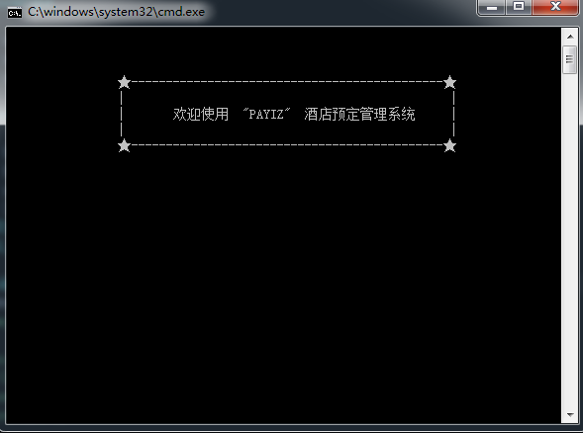
界面设计： （目前）

Slide 14
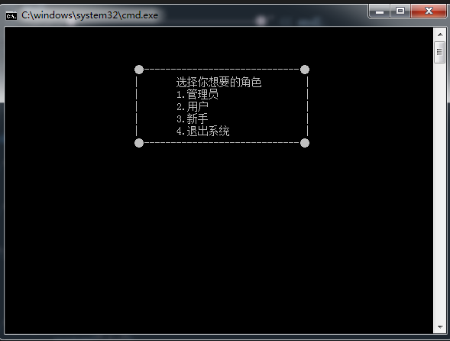

Slide 15
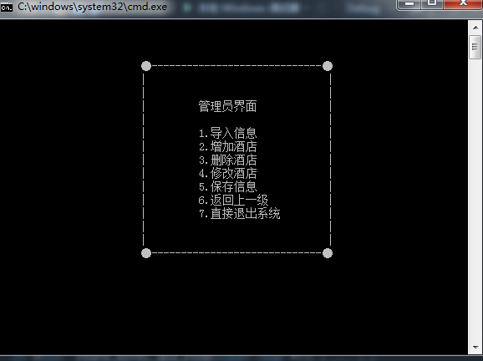

Slide 16
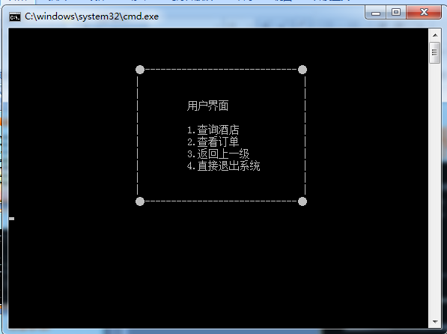

Slide 17
其他界面还没来得及
反回引导页

Slide 18
注意事项：
初始化系统
启动系统的时候，系统自动从给定的文件中读入信息，初始化酒店信息。
读入的初始化文件一共有两个文件: hotel.txt和order.txt(文件名固定)。
从hotel.txt文件中初始化酒店信息，从order.txt中初始化各酒店预订信息。
如果没有order.txt文件，则酒店所有房间都初始化为可预订。
退出系统
当用户关闭系统时，系统自动保存所有信息到文件中，以便下一次启动系统时能够初始化系统。
保存的文件名为hotel.txt和order.txt(文件名固定)

Slide 19
管理系统的一致性信息维护
在要删除酒店信息时，如果酒店已经有客人预订，则不能删除。
涉及对酒店预订操作时(订房与退房)，注意酒店房间空闲日期的计算。

Slide 20
目前做到这儿了
反回引导页

Slide 21
Thank you！

